Slide 1

Riko Gunawan
PT. Acer Indonesia

Slide 2


Hardware
Services
Solution
Notes:
Acer is transforming from a hardware company into a "hardware + software + services" company as it starts to embrace new opportunities in the era of cloud technology.

Slide 3





Komitmen Acer Menawarkan Produk
dan Layanan Purna Jual Terbaik
24 TAHUN
Acer Indonesia
Acer di Indonesia sejak tahun 1999
Penghargaan
Top Brand
untuk kategori Laptop/Notebook 2008-2022
Indonesia Customer Statisfaction Award
2008-2022
110 Lokasi Layanan Walk-in
90 kota
35 Provinsi
>300 Lokasi Layanan On-site
Produksi Chromebook, Windows Notebook, PC All in One (AIO), Desktop, Mini PC, Server, Monitor dan Projector.
Kustomisasi hardware maupun software
Standar internasional
Tersertifikasi ISO

Slide 4



Acer Manufacturing Indonesia
Acer Indonesia menghadirkan fasilitas produksi lewat Acer Manufacturing Indonesia (AMI) yang sudah berdiri sejak 2012. Sebagai pabrik yang menerapkan standar global demi menghasilkan produk yang berkualitas, AMI telah memiliki sertifikasi ISO 9001:2015 tentang pemenuhan kebutuhan pelanggan melalui mutu dan peningkatan kualitas; ISO 14001:2015 untuk sistem manajemen lingkungan; dan ISO 45001:2018 untuk manajemen keselamatan dan kesehatan kerja.
Pabrik ini didirikan dengan fasilitas yang lengkap :
Produksi Chromebook, Windows Notebook, PC All in One (AIO),
Desktop, Mini PC, Server, Monitor, dan Projector
Kustomisasi hardware maupun software
Standar internasional
Tersertifikasi
Notes:
Slide Baru

Slide 5
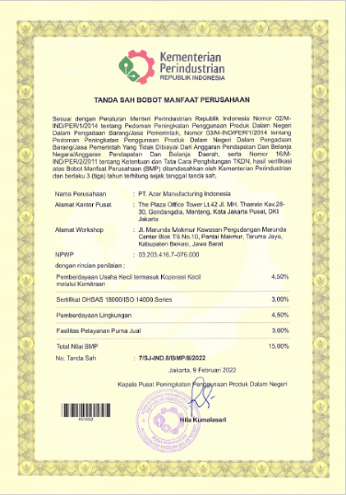
Sertifikasi TKDN dan BMP
AMI mempunyai 16 sertifikat TKDN yang sudah memenuhi kriteria pemerintah sebagai produk yang dapat dibeli oleh Kementerian/Lembaga/Pemerintah Daerah
Sertifikat BMP AMI 15% (nilai penuh)
16 Sertifikat Produk TKDN :
  Chromebook R752T 26.79%
  Chromebook CB311-9HT 26.29%
  Chromebook C733T 26.42%
  Chromebook C733 26.60%
  Travelmate P214 26.55%
  Veriton M Series 28.50%
  Veriton X Series 28.49%
  Veriton VZ DT All in One 26.79%
  Veriton N4 DT Mini PC 26.45%
  Monitor V Series 30.60%
  Projector X1 29.04%
  Travelmate P414 28.88%
  Altos Server T1 27.13%
  Altos R3 Server 27.71%
  Monitor V Series 30,09%
  Nitro ANX 26.03%
Sertifikat BMP

Slide 6
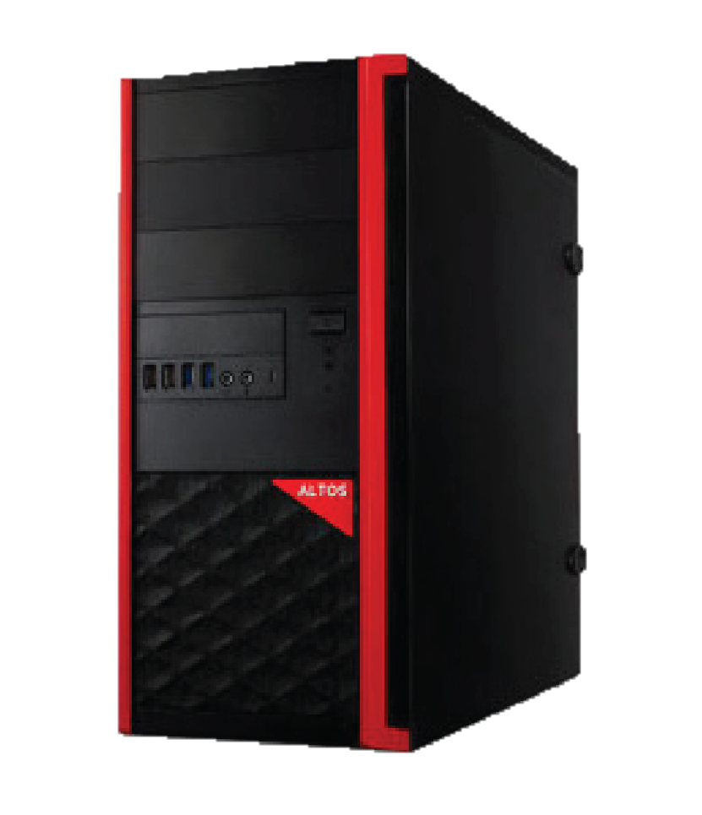
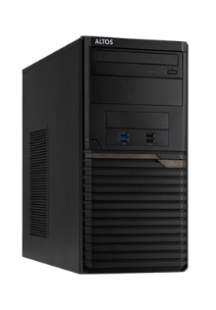
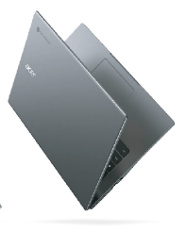
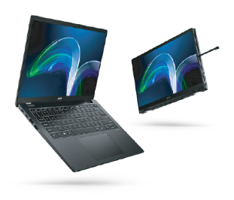
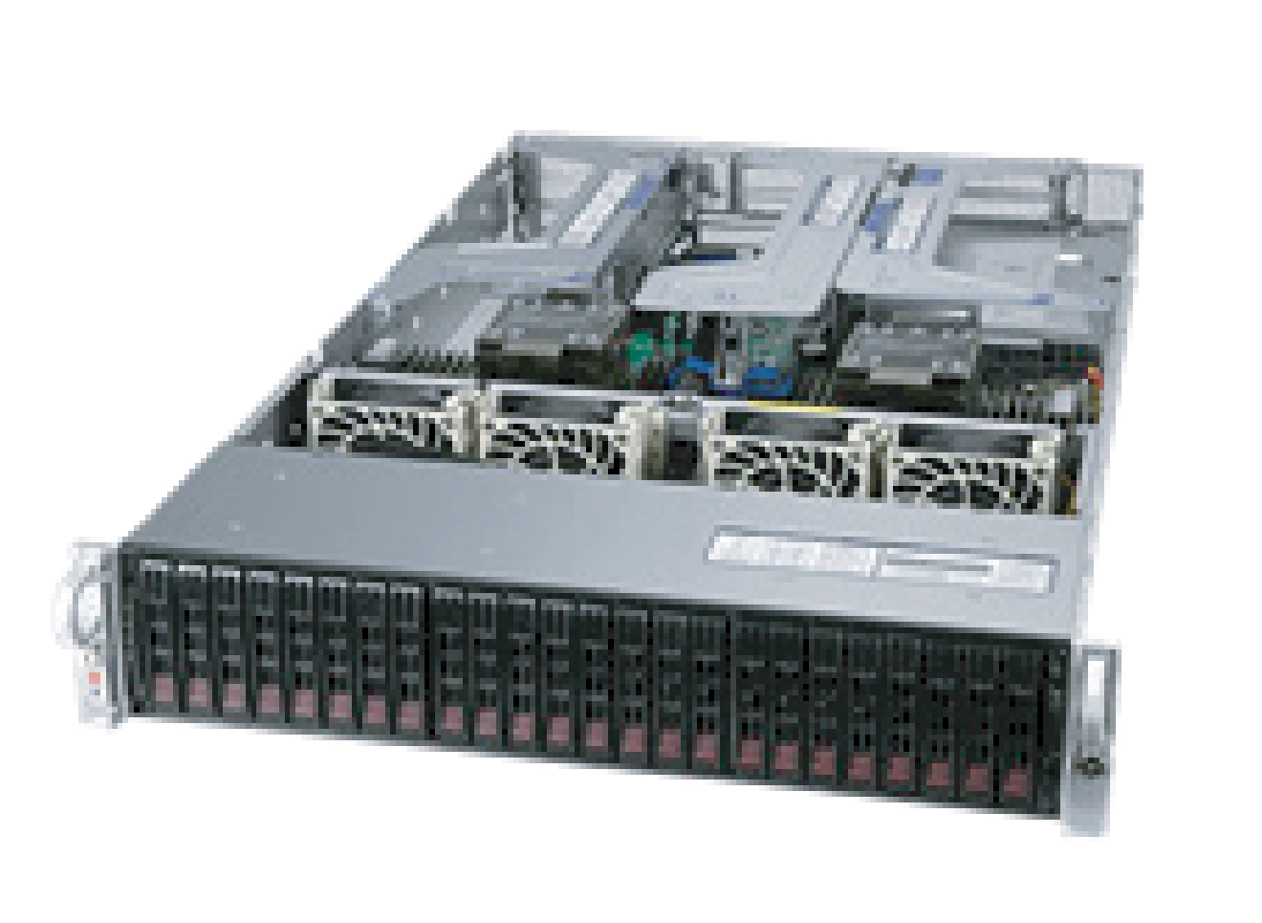
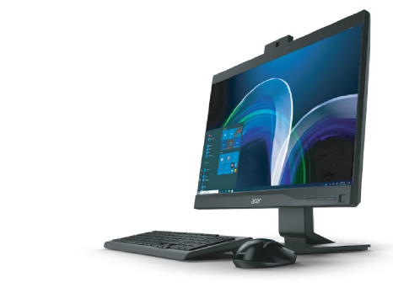
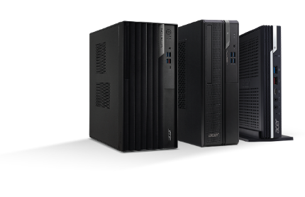
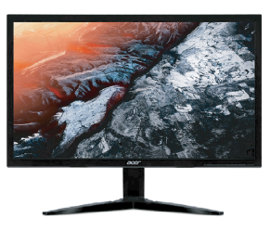
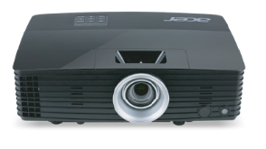
Rangkaian Produk Dalam Negeri yang Komprehensif
Chromebook & Notebook
Server & Workstation
Desktop & All In One PC
Monitor & Proyektor
Notes:
Slide Baru

Slide 7

Nilai Tambah dari Acer for Indonesia
untuk Pelanggan dengan Produk TKDN
Jaminan penyelesaian
purna jual dengan waktu
yang pasti di seluruh
Indonesia*
Garansi tambahan 1 tahun
untuk suku cadang
tanpa biaya**
Garansi jasa perbaikan
purna jual 3 tahun
tanpa biaya**
Pemeriksaan kesehatan
dan asesmen siber
pada website*
Akses khusus untuk
informasi produk dan teknis
di 1500-155
*Syarat dan ketentuan berlaku
**Berlaku untuk notebook & chromebook yang bergaransi standard 1 tahun

Slide 8

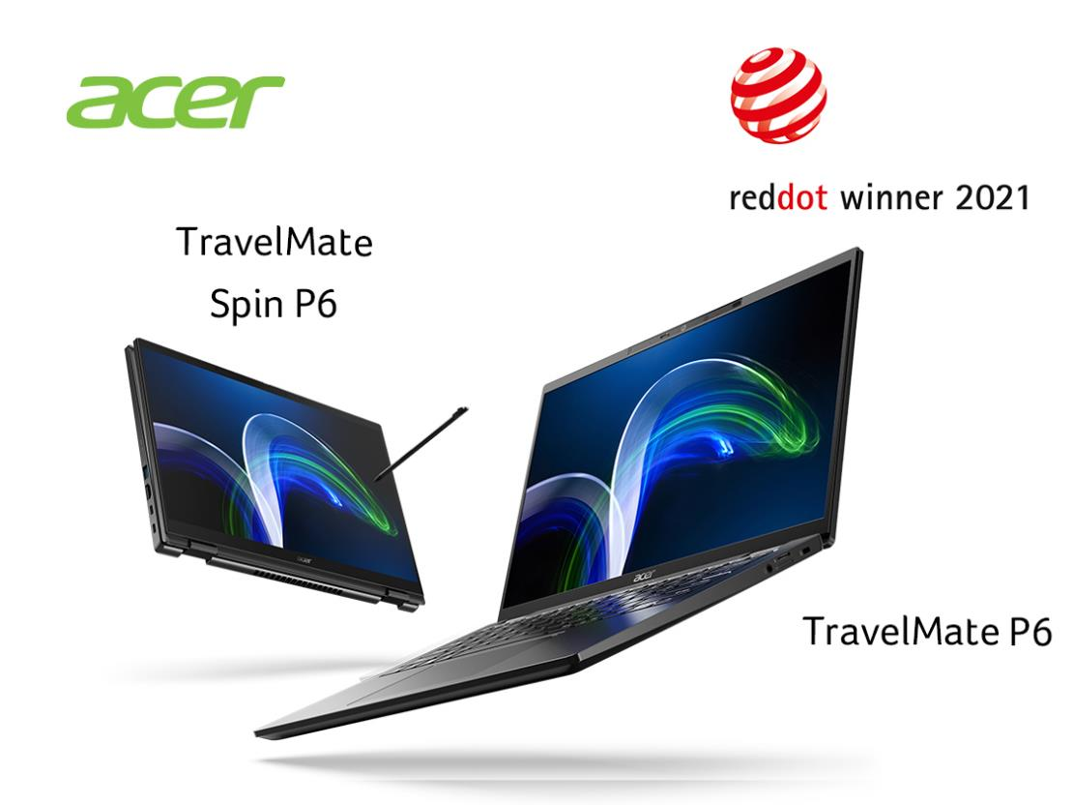
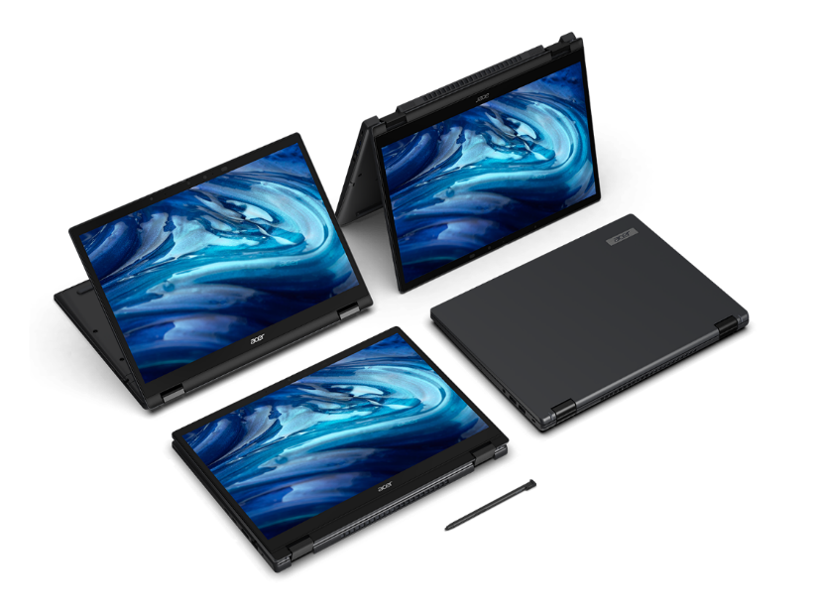
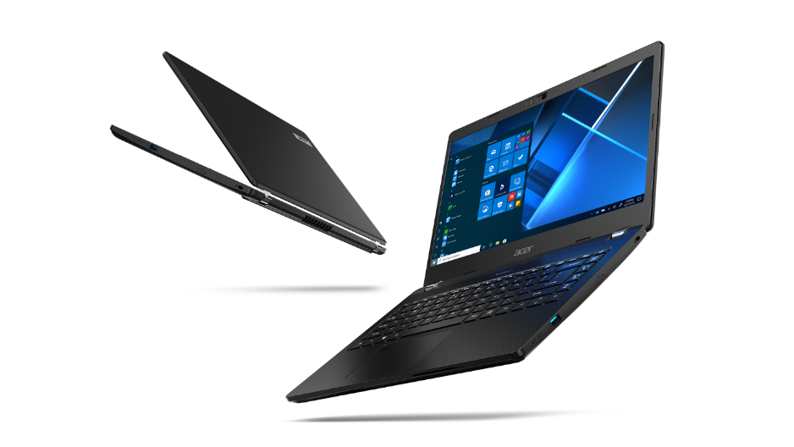
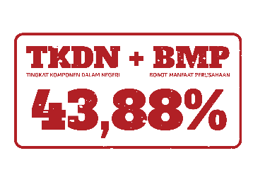

Portfolio Commercial Laptop
TravelMate P6
Premium Thin and Light
TravelMate P414
Convertible 2-in-1
TravelMate P214
Day-to-day Computing
Layar sentuh 14" WUXGA dengan teknologi IPS
Active stylus Wacom AES 1.0
Desain convertible dengan 4 mode penggunaan
Daya tahan baterai hingga 18 jam
Body Aluminum-magnesium alloy yang tipis hanya16.8mm dan bobot 1.1kg
Prosesor hingga Intel® Core i7
Memori hingga 32GB DDR4
Kapasitas penyimpanan hingga 1TB SSD
Intel Wireless Wi-fi 6E AX211
Layar sentuh 14" WUXGA dengan teknologi IPS
Active stylus
Desain convertible dengan 4 mode penggunaan
Prosesor hingga Intel® Core i7
Memori hingga 32GB DDR4
Kapasitas penyimpanan dual (SSD & HDD)
Fitur keamanan dengan TPM chip dan Fingerprint scanner
Opsional graphic dedicated
Daya tahan baterai hingga 13 jam

Slide 9
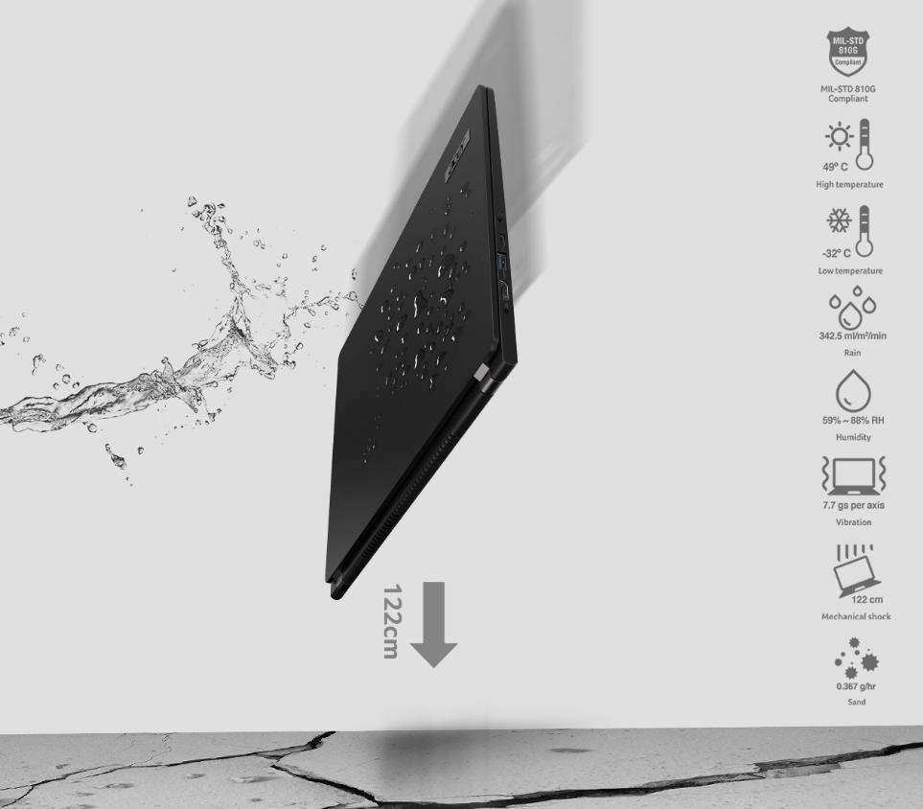
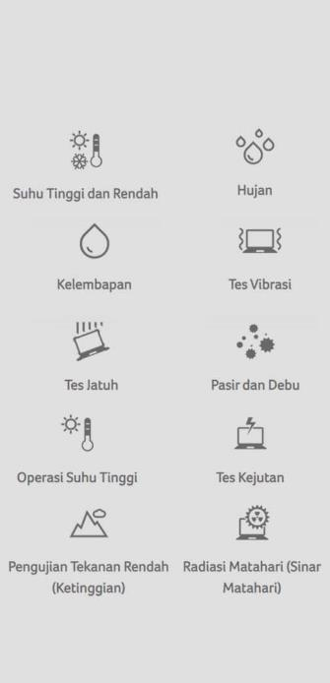
Laptop dengan Standar Military Grade
Sesuai namanya, laptop dengan standar military grade adalah laptop yang memiliki bodi yang kokoh sehingga tahan digunakan di berbagai medan dan situasi.
Daya tahan laptop tersebut harus lulus uji ketahanan militer, seperti ketika dijatuhkan dari ketinggian sekitar 120 cm, atau diguncangkan dari berbagai sisi. Selanjutnya, laptop harus lolos uji getaran, kelembapan, berada di suhu tinggi dan rendah, hingga ketahanan di dalam air.
Komponen laptop seperti keyboard juga harus lulus uji ketahanan. Seluruh bagiannya harus berjalan tanpa gangguan fungsional setelah pengujian. Dengan begitu, saat digunakan di situasi yang sebenarnya, laptop tersebut memiliki daya tahan yang tinggi dan tetap dapat digunakan pada situasi apa pun.

Slide 10
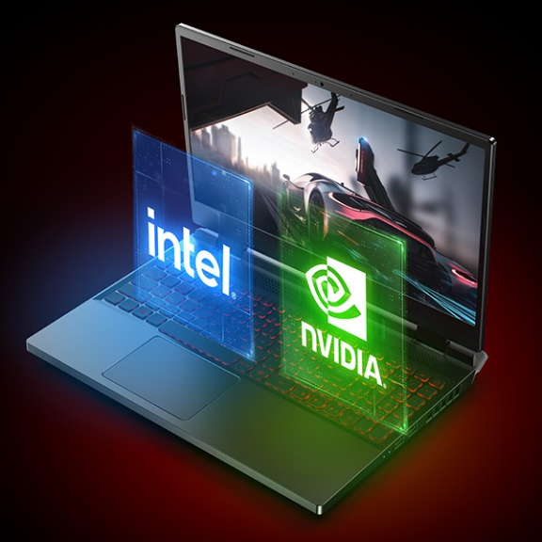

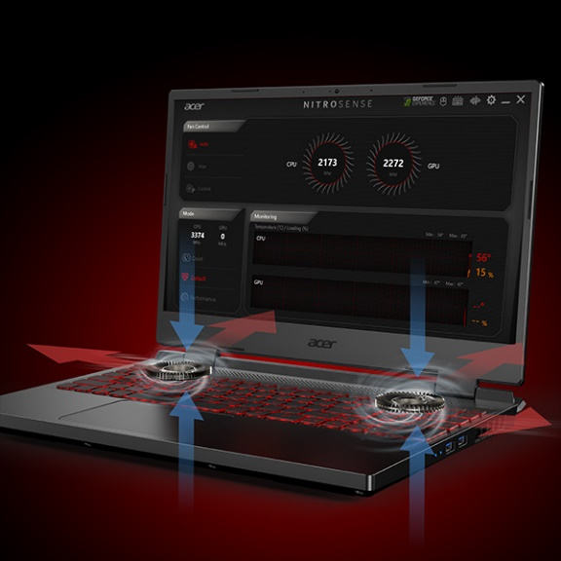
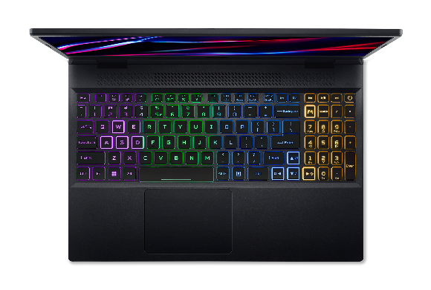
NITRO ANX – High performance Laptop
Perangkat Laptop Berbasis Windows
Prosesor hingga Intel® Gen 12 Core i9
NVIDIA® GeForce® RTXTM 3070Ti with 8 GB of dedicated GDDR6 VRAM, MGP maksimal hingga 150W.
Memori hingga 32GB DDR4
Kapasitas penyimpanan untuk 2 slot M.2 PCIe SSDs + 1 slot SATA.
Killer ™ Wi-Fi 6 AX 1650i & Killer™ Ethernet E2600 10/100/1000 Mbps
15.6" display dengan IPS (In-Plane Switching) technology, QHD 2560 x 1440, high-brightness (300 nits), refresh rate 165Hz, 100% DCI-P3
Dual- fan cooling, dual-intakes (top and bottom), and a quad-exhaust port design
4-zone RGB keyboard
8x lebih cepat dari USB 3.0 dengan Thunderbolt 4.0
Lebih aman dengan Fingerprint security.
TKDN + BMP
41.03%

Slide 11
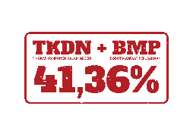

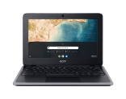
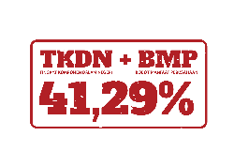
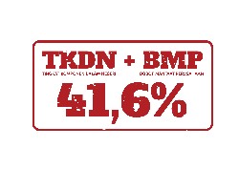
Chromebook C733-R
Perangkat Laptop Berbasis Chrome
Chromebook R752T-R
Convertible
Chromebook Touch 311-9HT
Daya tahan berstandar militer* | Convertible 2-in-1, Desain layar sentuh
Desain tipis dan ringan | Layar sentuh dengan sudut pandang lebar
Celeron Dual Core, Clock Speed hingga 2,8GHz
Memori hingga 8GB RAM
Kapasitas penyimpanan hingga 64GB eMMC
Intel® Wireless Wi-Fi 6 AX201 & Bluetooth 5,1
11,6" Layar sentuh - teknologi IPS
Daya tahan baterai sampai dengan 12 jam
Chrome OS & Chrome Education Upgrade
Daya tahan berstandar militer* | Daya tahan baterai lebih lama
Celeron Dual Core, Clock Speed hingga 2,8GHz
Memori 4GB RAM
Kapasitas penyimpanan 32GB eMMC
WiFi 802,11 a/b/g/n/ac (dual-band 2,4Ghz & 5Ghz) & Bluetooth 5,0
Layar sentuh 11,6"- teknologi IPS
Daya tahan baterai hingga 10 jam
Chrome OS & Chrome Education Upgrade
Celeron Dual Core, Clock Speed hingga 2,8GHz
Memori 4GB RAM
Kapasitas penyimpanan 32GB eMMC
WiFi 802,11 a/b/g/n/ac (dual-band 2,4Ghz & 5Ghz) & Bluetooth 5,0
Layar 11,6"
Daya tahan baterai hingga 12 jam
Chrome OS & Chrome Education Upgrade
BEST
BETTER
GOOD
Notes:
Slide Baru

Slide 12

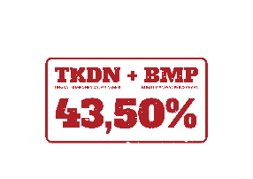
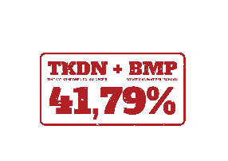

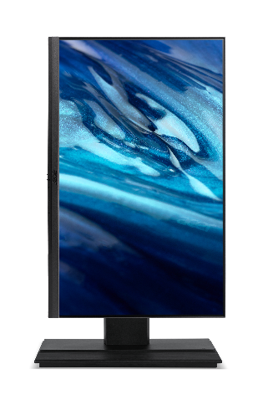
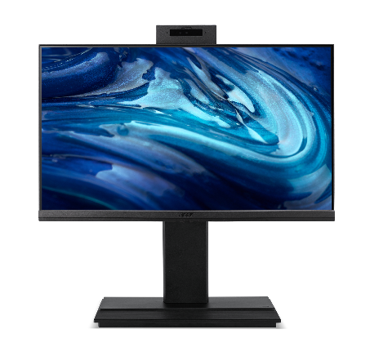
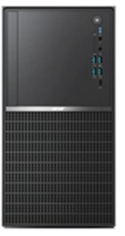
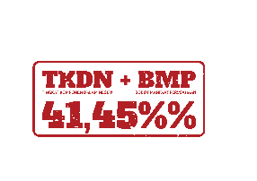
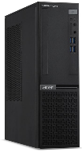

Perangkat Desktop dan All in One PC
Veriton PC kompatibel dengan Intel prosesor generasi 12th dan berbagai konfigurasi untuk memenuhi kebutuhan pelanggan dan sudah bersertifikasi TKDN.
N4 Model X Model M Model Z4 Model
Mini PC 10L tower 20L tower All In One PC
Notes:
Slide Baru

Slide 13
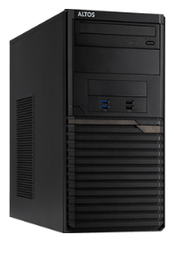
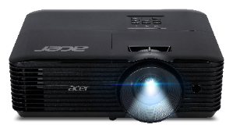
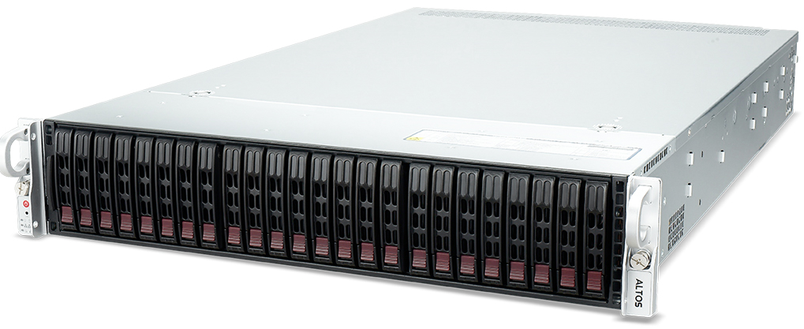


Server, Monitor, Proyektor
Altos T1 Tower / Altos R3 Rack Server
Acer LCD V Monitor
Proyektor X1
Server performa tinggi yang dapat di- upgrade dan dikelola secara remote
LCD monitor dengan warna yang cerah | Layar dengan rasio kontras tinggi
Teknologi ColorBoost3D untuk proyeksi warna seperti aslinya
Pilihan seri prosesor Intel Xeon E / Dual Xeon Scallable
Memori ECC 4 slot / 32 slot
Mendukung 4 / 12 media penyimpanan berukuran 3,5 Inci
Daya listrik fixed 500W / Redundant 1600W
Pilihan sistem operasi Microsoft® Windows Server® atau Red Hat Linux
Ukuran Layar 19,5“ – 27”
Resolusi hingga1600x900
Input port HDMI & VGA
200 nits brightness
Resolusi XGA (1,024x768)
4000 ANSI lumens
Input interface: VGA, HDMI, PC audio, Composite RCA
Rasio kontras 20,000:1 Dynamic Black
TKDN + BMP
42.13% / 41.71%
Notes:
Slide Baru

Slide 14


Transformasi ke Sekolah Digital dan Kelas Cerdas

Slide 15







KONTEN
Laboratorium Virtual
Simulasi Implementasi Ilmu Pengetahuan
Buku Interaktif dan Konten Digital
Konten Sesuai dengan
Kurikulum (K-13 dan Kumer)
Lembar Soal
Platform Bank Soal untuk Tugas, Latihan
Dan Ujian
PLATFORM
LMS
Sistem Manajemen
Pembelajaran
Kelas-Kelas
Tatap Muka, Hybrid dan
Kelas daring
Ruang Diskusi
Ruang Komunikasi, Interaksi, Kolaborasi dan Diskusi

Slide 16


Jelajah Ilmu adalah Solusi Pembelajaran Saat Ini
Komprehensif | Kualitas Pendidikan | Terintegrasi | Mudah
Satu aplikasi untuk semua fungsi KBM
Buku dan Konten Digital lainnya sesuai dengan K-2013 dan K-Merdeka
Rencana Pelaksanaan Pembelajaran (RPP) dan ATP
Material mengajar untuk guru
Bank soal
Evaluasi hasil pembelajaran
Sesuai dengan Kurikulum 2013 dan Kurikulum Merdeka
Guru menjadi fasilitator proses belajar mengajar
Memfasilitasi peningkatan kualitas pengajaran
Sekolah dapat fokus pada kualitas pendidikan
Mendukung proses belajar mandiri siswa
Seluruh pemangku kebijakan KBM (guru/murid/kepala sekolah/orang tua) saling terhubung
Belajar bisa dimana saja dan kapan saja
Mudah penggunaan
Berbasiskan cloud
Tersedia aplikasi mobile di Google Play Store dan Apple App Store
Tidak perlu pengadaan infrastruktur tambahan (server, client, dll)

Slide 17

THE BEST IS YET TO COME

